Slide 1


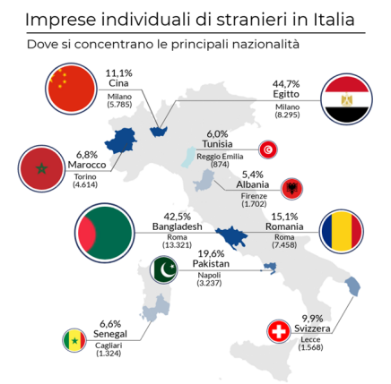
Sommario
Le imprese straniere in Toscana
22 febbraio 2019
10.30 | 13.00
Sala Pegaso
Palazzo Strozzi Sacrati
Piazza Duomo 10
Firenze
S. Bertini | Irpet

Slide 2

Le imprese di stranieri in Italia
 | Imprese di stranieri |  |  |  | Totale imprese registrate | di cui straniere
 | Registrate | Iscrizioni | Cessazioni | Saldo
Nord Ovest | 177.927 | 13.839 | 12.162 | 6.395 | 1.571.685 | 11,3%
Nord Est | 119.701 | 12.043 | 8.706 | 3.337 | 1.157.676 | 10,3%
Centro | 156.293 | 15.729 | 9.871 | 5.858 | 1.331.840 | 11,7%
Sud | 95.600 | 8.738 | 5.114 | 3.624 | 1.397.361 | 6,8%
Isole | 37.978 | 2.590 | 2.607 | -17 | 631.919 | 6,0%
ITALIA | 587.499 | 52.939 | 38.460 | 19.197 | 6.090.481 | 9,6%
 | Imprese di stranieri |  |  |  | Totale imprese registrate | di cui straniere
 | Registrate | Iscrizioni | Cessazioni | Saldo
Nord Ovest | 177.927 | 13.839 | 12.162 | 6.395 | 1.571.685 | 11,3%
Nord Est | 119.701 | 12.043 | 8.706 | 3.337 | 1.157.676 | 10,3%
Centro | 156.293 | 15.729 | 9.871 | 5.858 | 1.331.840 | 11,7%
TOSCANA | 54.852 | 5.858 | 4.221 | 1.637 | 414.353 | 13,2%
UMBRIA | 8.249 | 833 | 493 | 340 | 94.527 | 8,7%
MARCHE | 16.067 | 1.829 | 1.126 | 703 | 172.205 | 9,3%
LAZIO | 77.125 | 7.209 | 4.031 | 3.178 | 650.755 | 11,9%
Sud | 95.600 | 8.738 | 5.114 | 3.624 | 1.397.361 | 6,8%
Isole | 37.978 | 2.590 | 2.607 | -17 | 631.919 | 6,0%
ITALIA | 587.499 | 52.939 | 38.460 | 19.197 | 6.090.481 | 9,6%
Fonte: Unioncamere-InfoCamere, Movimprese

Slide 3



Le imprese

Slide 4




Le cariche
TITOLARE FIRMATARIO
SOCIO DI CAPITALE
AMMINISTRATORE UNICO
CONSIGLIERE
SOCIO
SOCIO AMMINISTRATORE
SOCIO ACCOMANDANTE
SOCIO ACCOMANDATARIO
SOCIO UNICO

Slide 5





Dalle cariche alla tipologia di imprese
Impresa straniera avente un titolare di impresa straniero, quindi controllo gestionale e autonomia certa
Società avente come socio uno straniero di cui non è accertato il grado di controllo e gestione rispetto agli altri soci
Impresa con amministratore o rappresentante legale straniero, di cui però mancano dati sulle capacità e autonomia gestionale al suo interno
Carica sociale di persona fisica ma non impresa straniera per mancanza di autonomia gestionale e di controllo.

Slide 6

Le principali imprese straniere individuate attraverso le cariche
NUOVO PIGNONE FIRENZE
ELI LILLY ITALIA SESTO FIORENTINO
SALVATORE FERRAGAMO FIRENZE
CARAPELLI FIRENZE FIRENZE
ESSITY ITALY ALTOPASCIO
ARCELORMITTAL PIOMBINO PIOMBINO
GLAXOSMITHKLINE VACCINES SIENA
A. MENARINI - INDUSTRIE FARMACEUTICHE RIUNITE FIRENZE
SOLVAY CHIMICA ITALIA ROSIGNANO MARITTIMO
INEOS SALES ITALIA ROSIGNANO MARITTIMO
VENATOR ITALY SCARLINO
L.MANETTI-H.ROBERTS & C. CALENZANO
SOCIETA' PER AZIONI LUCCHESE OLII E VINI MASSAROSA
S.E.A. SOCIETA' EUROPEA AUTOCARAVAN POGGIBONSI
GUESS ITALIA FIRENZE
ROSEN - ROSIGNANO ENERGIA ROSIGNANO SOLVAY
YVES SAINT LAURENT LOGISTICA SCANDICCI
GUCCIO GUCCI SCANDICCI
FABIO PERINI LUCCA
TRIGANO SAN GIMIGNANO
WEPA ITALIA CAPANNORI
INOVYN PRODUZIONE ITALIA ROSIGNANO MARITTIMO
LAIKA CARAVANS SAN CASCIANO IN VAL DI PESA
POWER-ONE ITALY TERRANUOVA BRACCIOLINI
FRANCO VAGO OVER SEAS TRANSPORT SYSTEM SCANDICCI
THALES ITALIA SESTO FIORENTINO

Slide 7
Le cariche
Persone straniere con cariche in imprese toscane per classe di età e Paese di origine
 | 18-25 | 26-35 | 36-45 | 46-55 | 56-65 | 66-75 | > 75 | Totale
CINA | 244 | 2.747 | 4.521 | 3.886 | 1.078 | 248 | 52 | 12.776
ROMANIA | 213 | 1.967 | 2.984 | 1.575 | 457 | 69 | 11 | 7.276
ALBANIA | 176 | 2.207 | 2.599 | 1.596 | 457 | 57 | 12 | 7.104
MAROCCO | 188 | 1.441 | 2.325 | 1.371 | 650 | 100 | 21 | 6.096
SENEGAL | 99 | 416 | 1.022 | 731 | 522 | 89 | 9 | 2.888
GERMANIA | 28 | 158 | 512 | 748 | 273 | 165 | 109 | 1.993
SVIZZERA | 12 | 81 | 343 | 933 | 314 | 148 | 66 | 1.897
NIGERIA | 33 | 554 | 612 | 176 | 35 | 4 |  | 1.414
FRANCIA | 11 | 75 | 220 | 471 | 370 | 146 | 110 | 1.403
PAKISTAN | 70 | 378 | 454 | 250 | 60 | 9 |  | 1.221
BANGLADESH | 74 | 400 | 550 | 138 | 21 | 3 |  | 1.186
TUNISIA | 19 | 268 | 416 | 321 | 110 | 31 | 13 | 1.178
REGNO UNITO | 4 | 43 | 192 | 444 | 219 | 102 | 39 | 1.043
STATI UNITI AMERICA | 9 | 60 | 161 | 274 | 243 | 116 | 52 | 915
BRASILE | 15 | 142 | 226 | 189 | 114 | 14 | 8 | 708
POLONIA | 15 | 132 | 218 | 182 | 90 | 15 | 5 | 657
ARGENTINA | 6 | 47 | 122 | 167 | 218 | 76 | 12 | 648
ALTRO | 281 | 1.845 | 3.581 | 3.321 | 1.972 | 840 | 363 | 12.203
 | 1.497 | 12.961 | 21.058 | 16.773 | 7.203 | 2.232 | 882 | 62.606
elaborazioni IRPET su dati Camera di Commercio-Infocamere

Slide 8
Le imprese straniere in Toscana
Impresa straniera avente un titolare di impresa straniero, quindi controllo gestionale e autonomia certa
Società avente come socio uno straniero di cui non è accertato il grado di controllo e gestione rispetto agli altri soci
Impresa con amministratore o rappresentante legale straniero, di cui però mancano dati sulle capacità e autonomia gestionale al suo interno
TOTALE IMPRESE STRANIERE
Carica sociale di persona fisica ma non impresa straniera per mancanza di autonomia gestionale e di controllo
TOTALE IMPRESE IN TOSCANA
44.219
12.157
1.566
57.942
960
328.440

Slide 9
La distribuzione delle imprese per settore

Slide 10
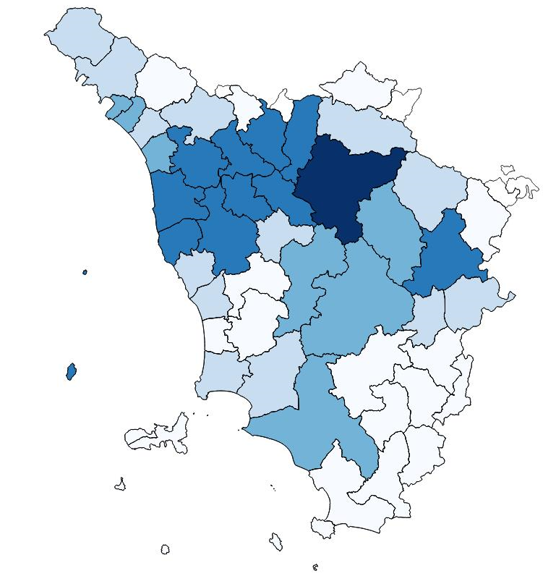
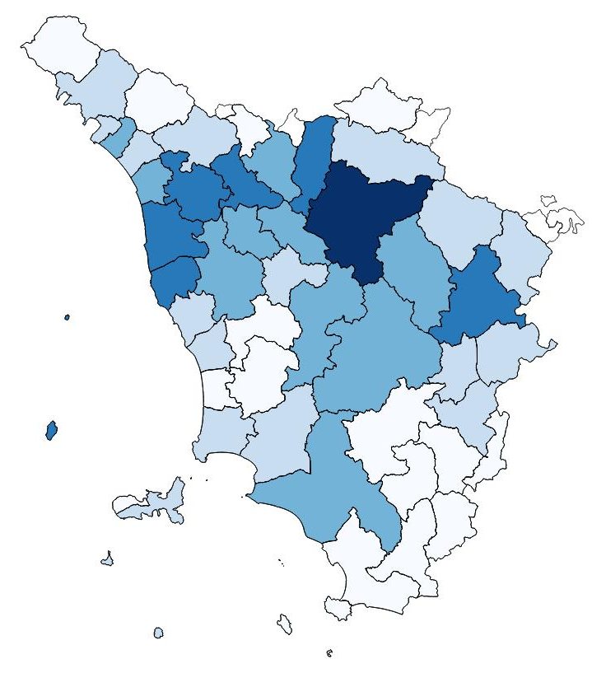
La distribuzione delle imprese sul territorio toscano
Le straniere
Il totale

Slide 11
Le imprese straniere in Toscana
22 febbraio 2019
10.30 | 13.00
Sala Pegaso
Palazzo Strozzi Sacrati
Piazza Duomo 10
Firenze
S. Bertini | Irpet

